Slide 1




Slide 2
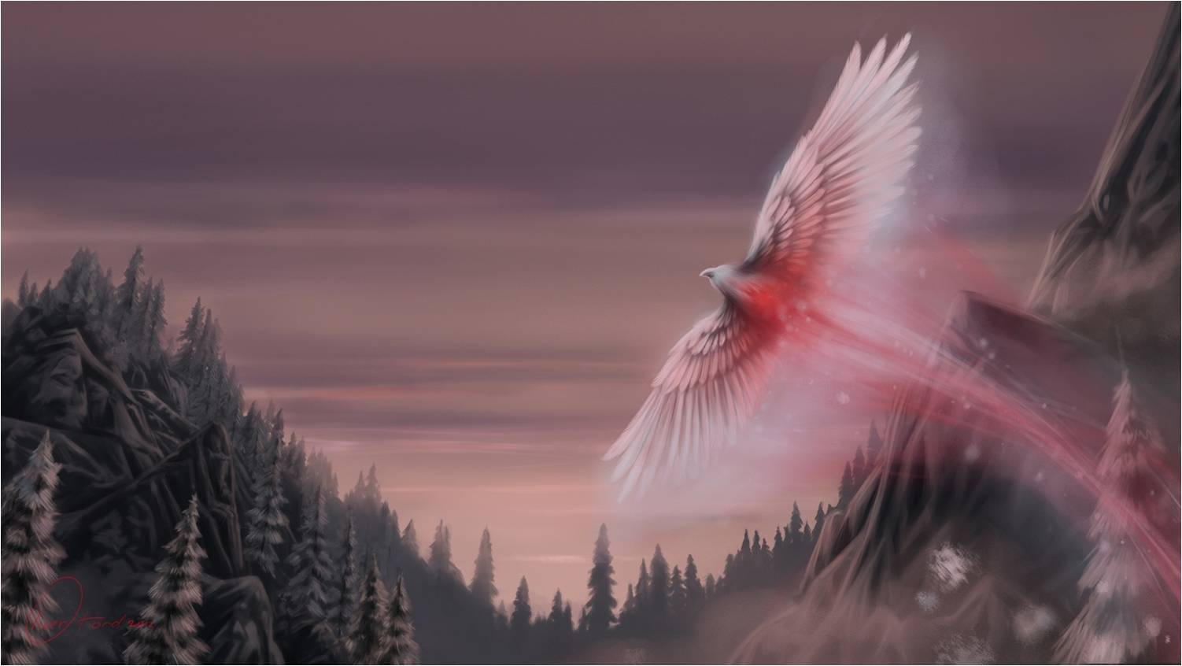
Que descubras la serenidad y tranquilidad en un mundo imposible de entender.
Que descubras suficiente bondad en otros, para creer en un mundo de paz...

Slide 3

Que el dolor que has vivido y los problemas que has experimentado, te den el poder de caminar por la vida, enfrentando cada situación con optimismo y valor.
No olvides que habrá seres cuyo amor y comprensión, siempre estarán contigo aun cuando te sientas solo...

Slide 4

Que una palabra generosa, un abrazo y una sonrisa, sean tuyos todos los días de tu vida. Y que puedas dar estos regalos, tanto como recibirlos.
Enseña amor a aquellos que odian, y que este amor te fortalezca...

Slide 5
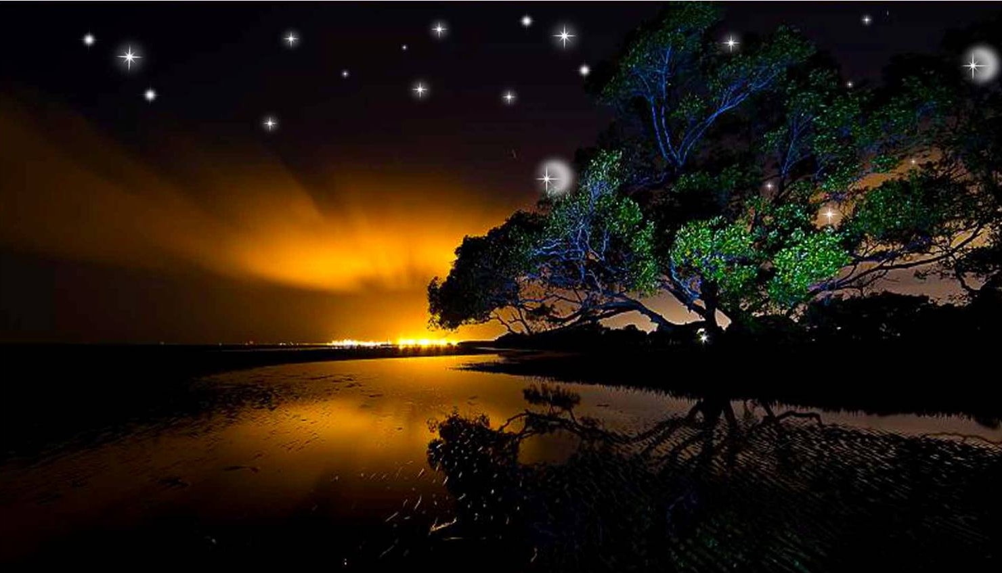
Deseo que encuentres tiempo cada día para apreciar la belleza y el amor que te rodean.
No te preocupes demasiado por lo material, valoriza más la bondad y generosidad que habita en tu corazón...

Slide 6

Deseo que encuentres suficiente fortaleza en tu interior, para determinar por ti mismo tu valor y no dependas de la opinión de otros, para reconocer tus habilidades.
Recuerda olvidar a los amigos que resultaron falsos, pero nunca olvides a aquellos que permanecieron contigo.

Slide 7

Deseo que olvides las cosas que te entristecieron, pero nunca te olvides de recordar las cosas que te alegraron.
Date cuenta que, como seres humanos, tenemos muchas cosas en común, pero en el fondo todos somos diferentes. Aprecia y respeta las diferencias...

Slide 8
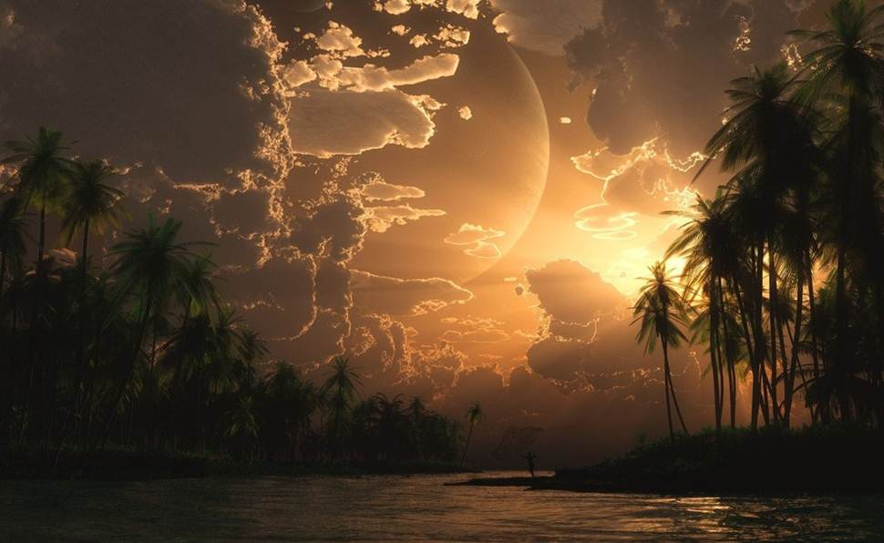
Deseo que vivas tu tiempo y tu vida como tú quieras, y que nunca te hagan vivir lo que otros quieran.
Que recuerdes siempre olvidar los problemas que ya pasaron.

Slide 9
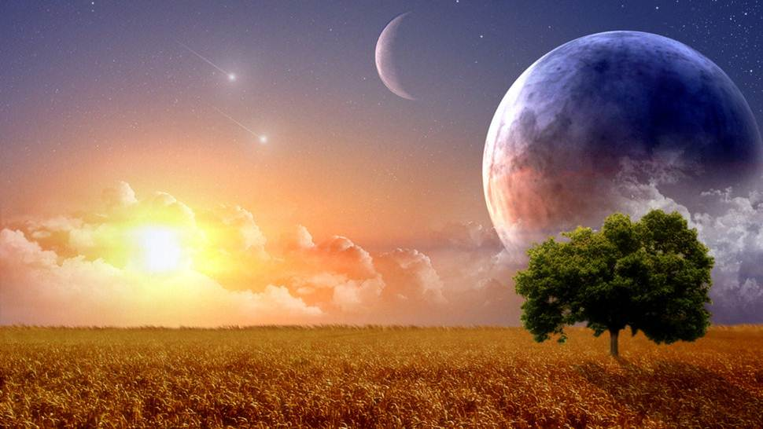
Que nunca te falte un amor donde tu corazón pueda guarecerse.
Que la buena suerte te persiga cada día y cada noche.
Y por último, que nunca te falte el fuego que te dé calor, ni el agua para apaciguar tu sed.

Slide 10
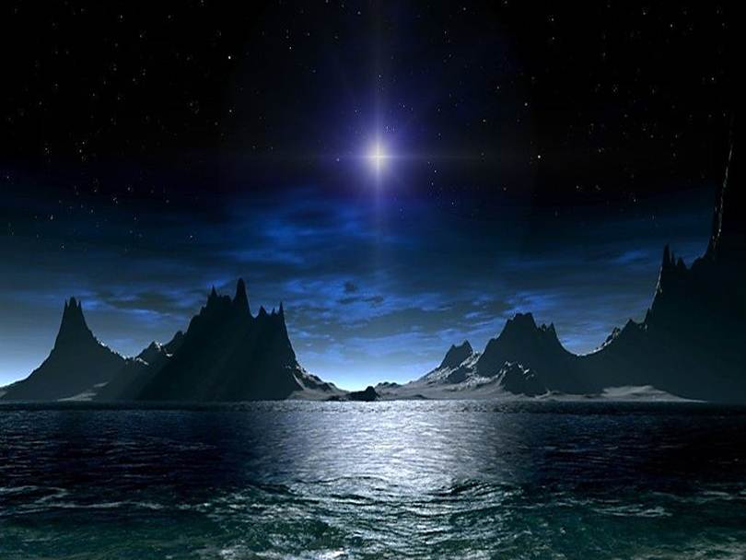
Texto:
R. P. Mateo Bautista
Música:
Michael Hirte - Biscaja
Edición y Realización:
Rodrigo Valencia Cardona
Medellín-Colombia

Slide 11







¿Te ha gustado?
Puedes ver más entrando
Aquí
Además puedes recibir powerpoints en tu correo electrónico suscribiéndote aquí:

